Slide 1
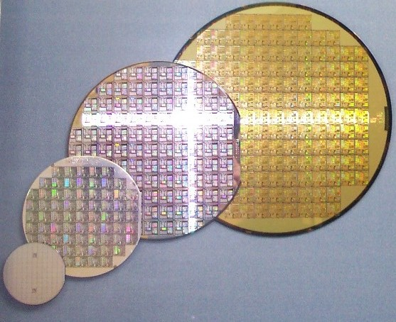
半導體 Semiconductor

Slide 2
固體是原子組成的晶格 Lattice

Slide 3
週期性晶格位能中電子的能帶 Energy Band

Slide 4
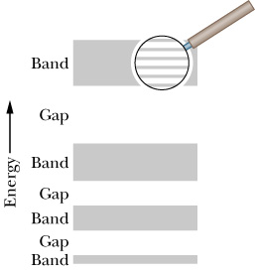
電子會一個一個填入能帶中的狀態，不能有兩個電子佔據同一狀態。
如果電子恰好填滿一個能帶（稱Valence），這些能帶中的電子無處可去！
需要很大能量才能克服間隙，改變狀態。
這樣的固體無法導電，是絕緣體。
$$>5\text{eV}$$
如果電子未填滿能帶（稱Conduction） ，未滿能帶內的電子很容易改變狀態。
只要些許能量就能讓它激發到其他能態。
這些電子非常自由，這樣的固體就可以導電，就是導體。

Slide 5
碳
$$<\text{1}\text{eV}$$
若全滿的Valence能帶與全空的Conduction能帶間隙很小時，情況與絕緣體很不一樣！

Slide 6
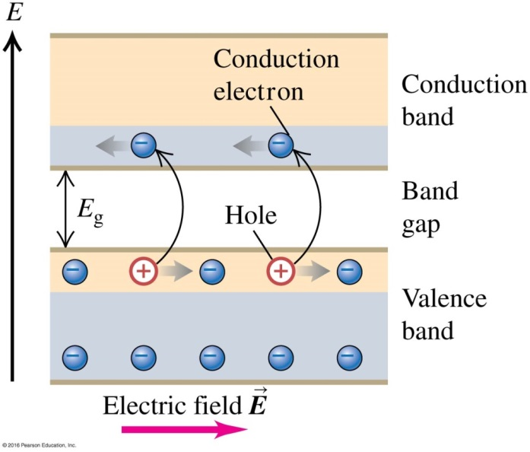
半導體 Semiconductor
$$<\text{1}\text{eV}$$
半導體的能帶間隙小，在室溫時即可以有電子由Valence跳上Conduction。
Conduction帶內的電子及Valence帶內的電洞形成導電的載體carrier。

Slide 7
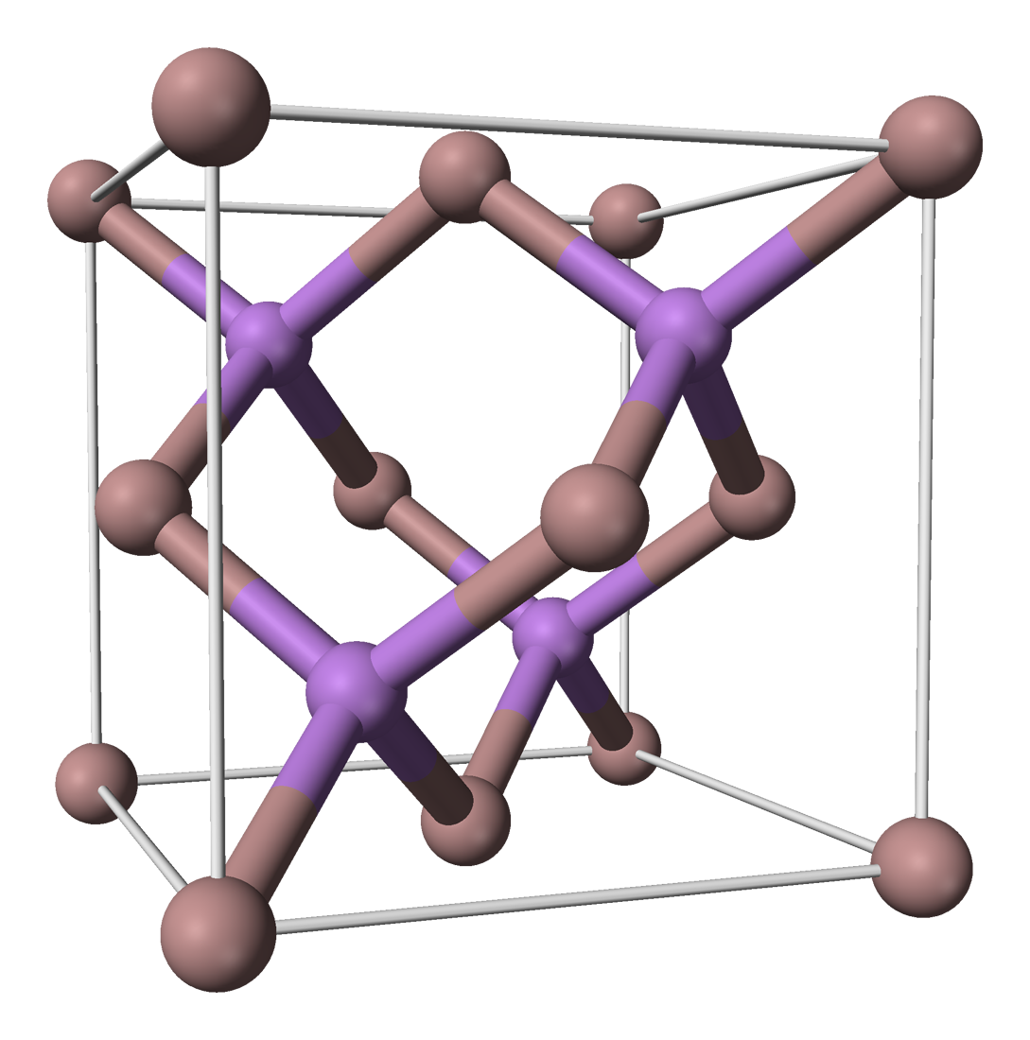
砷化鎵
Gallium arsenide
以下是一個典型半導體的能帶圖：
全空的導帶
全滿的價帶
橫軸是能態波函數的晶體動量$k$。

Slide 8
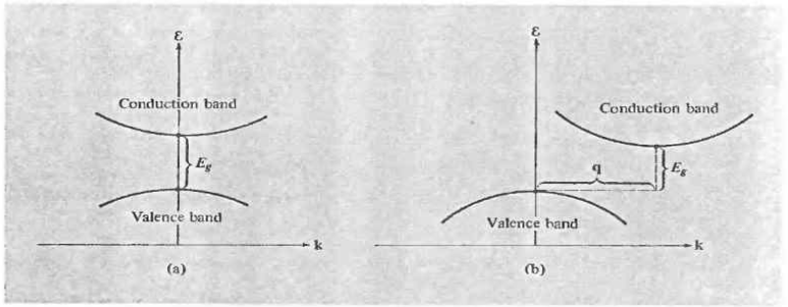
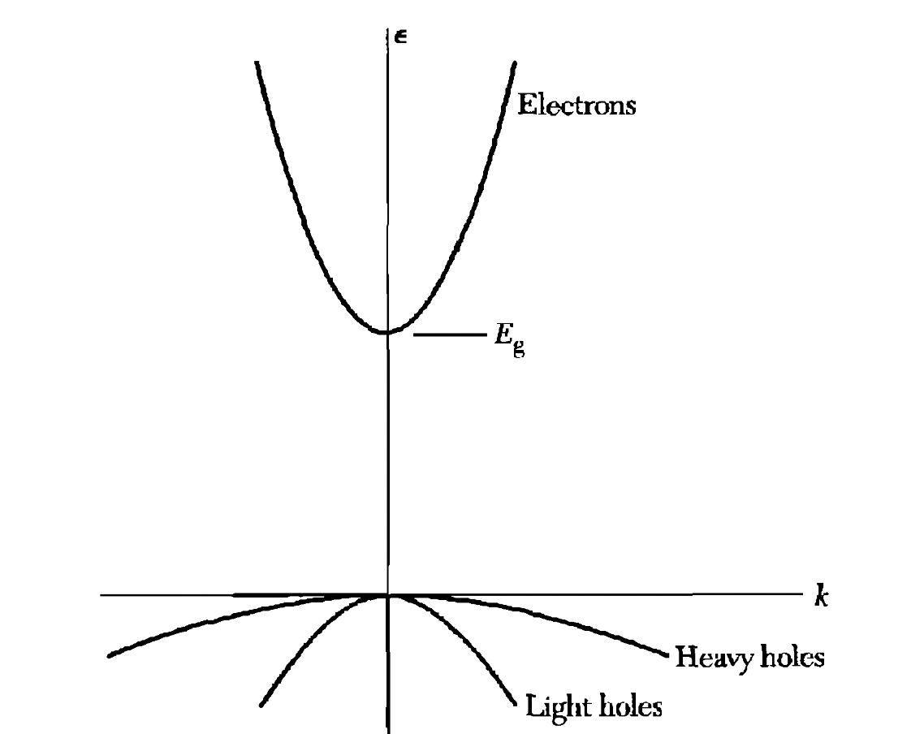
Indirect Gap
Direct Gap 發光
砷化鎵
Gallium arsenide

Slide 9
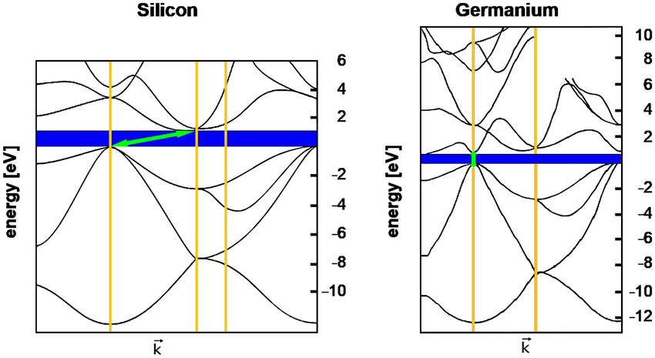

Slide 10
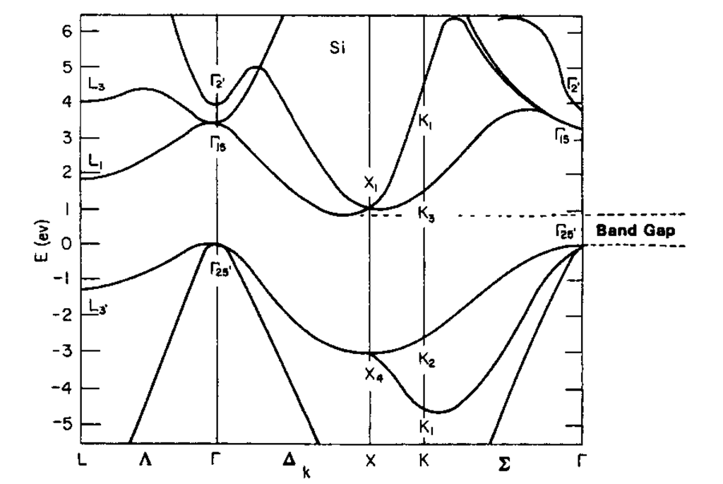

Slide 11
$$E_{G}$$
由全滿價能帶跳上全空導帶的傳導電子，數量不足以到達導帶的高能階，
在能量最低點$E_{G}$（$k_{min}$設為零）附近，能量是一個二次曲線，可寫成：
$$E\sim E_{G}+αk^{2}=E_{G}+\frac{ℏ^{2}k^{2}}{2m_{e}^{∗}}$$
以價帶的頂點能量為零。
$m_{e}^{∗}$稱為電子有效質量。就是若將$m_{e}^{∗}$代入動能公式就得到電子在導帶的能量。
電子組成的波包，群速度為動量為$ℏk$的電子波包的群速度：
$$v_{g}=\frac{∂ω}{∂k}=\frac{1}{ℏ}\frac{∂E}{∂k}=\frac{ℏk}{m_{e}^{∗}}$$
能量最低點附近，傳導電子完全像質量為$m_{e}^{∗}$、動量$ℏk$的自由電子！

Slide 12
在外加均勻電場下，所有電子態的$k$會以均勻變化率變化：
$$ℏ\frac{dk}{dt}=−eE$$
而傳導電子的性質就如帶負電，質量為$m_{e}^{∗}$電子有效質量的自由粒子！

Slide 13
電洞也能導電！

Slide 14
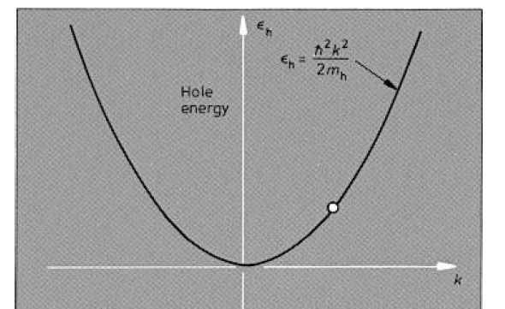
價能帶的能量：設$k_{max}=0$
$$E\sim −βk^{2}≡−\frac{ℏ^{2}k^{2}}{2m_{hole}^{∗}}$$
$$∆p=−ℏk$$
$$p_{hole}$$
$m_{hole}^{∗}$稱為電洞的有效質量
當價帶頂點電子躍上導帶，
價帶頂點有一靜止$k=0$電洞。
左圖狀態動量、能量為零。
$\text{電洞}移至k≠0$如右圖，此狀態等同左圖將$k≠0$態電子移入頂點$k=0$電洞。
右圖相對於左圖，動量為實體移動的電子原來的動量的負號$−ℏk$：
因此$−ℏk$即為右圖此電洞的動量$p_{hole}$！
$$p_{hole}=−ℏk$$
而此實體移動的電子，能量增加$\frac{ℏ^{2}k^{2}}{2m_{hole}^{∗}}$(兩狀態能差)。
$$E_{hole}=\frac{p^{2}}{2m_{hole}^{∗}}$$
右圖狀態的能量即為：如右圖：
$$E_{hole}\sim \frac{ℏ^{2}k^{2}}{2m_{hole}^{∗}}=\frac{p^{2}}{2m_{hole}^{∗}}$$
$$p_{hole}$$
電洞的行為完全像質量為$m_{hole}^{∗}$、動量為$p_{hole}=−ℏk$的自由粒子！

Slide 15
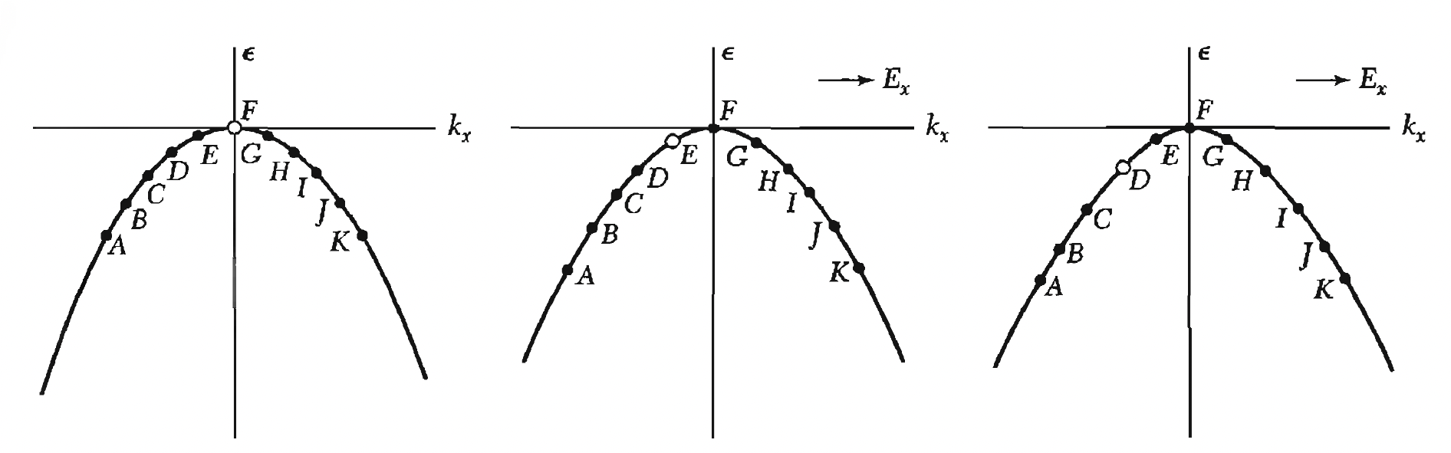
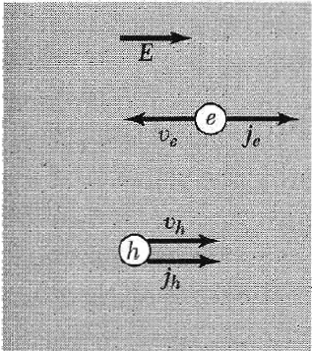
$$p_{hole}$$
在外加沿$+x$均勻電場下，電子態的$k$會向$−x$以均勻變化率變化：
$$ℏ\frac{dk}{dt}=−eE$$
上圖原來在原點的電洞位置，也跟著其他電子如一條chain向左移動至$−x$，
若以$p_{hole}=−ℏk$表示，此狀態的動量$p_{hole}$為$+x$方向：
$$ℏ\frac{dp_{hole}}{dt}=+eE$$
可見電洞的性質如帶正電，向$+x$方向加速！

Slide 16
半導體 Semiconductor
$$<\text{1}\text{eV}$$
Conduction帶內的電子及Valence帶內的電洞形成導電的載體carrier。
而且兩者都是自由自在、如同沒有交互作用，而且機動。
從這個事實的基礎就能建立整個半導體理論，幾乎無需再回到能帶等等概念！

Slide 17
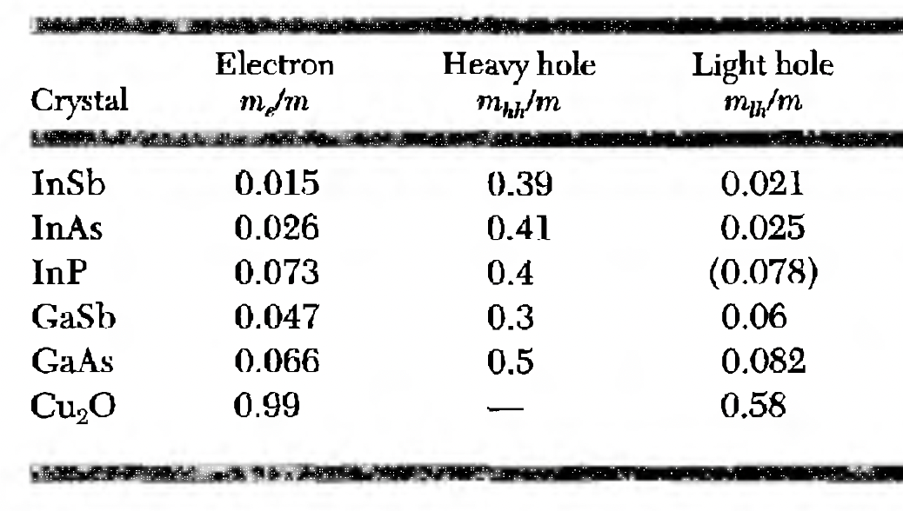
$$\frac{m_{e}^{∗}}{m}$$
$$\frac{m_{hole}^{∗}}{m}$$

Slide 18
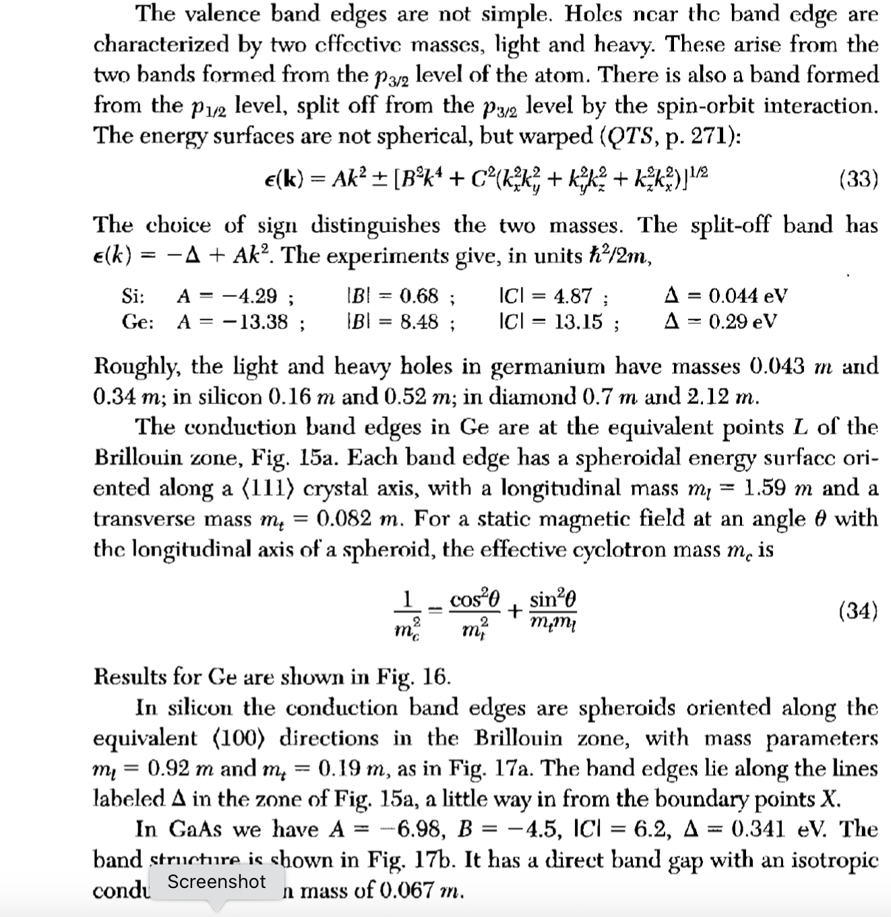

Slide 19
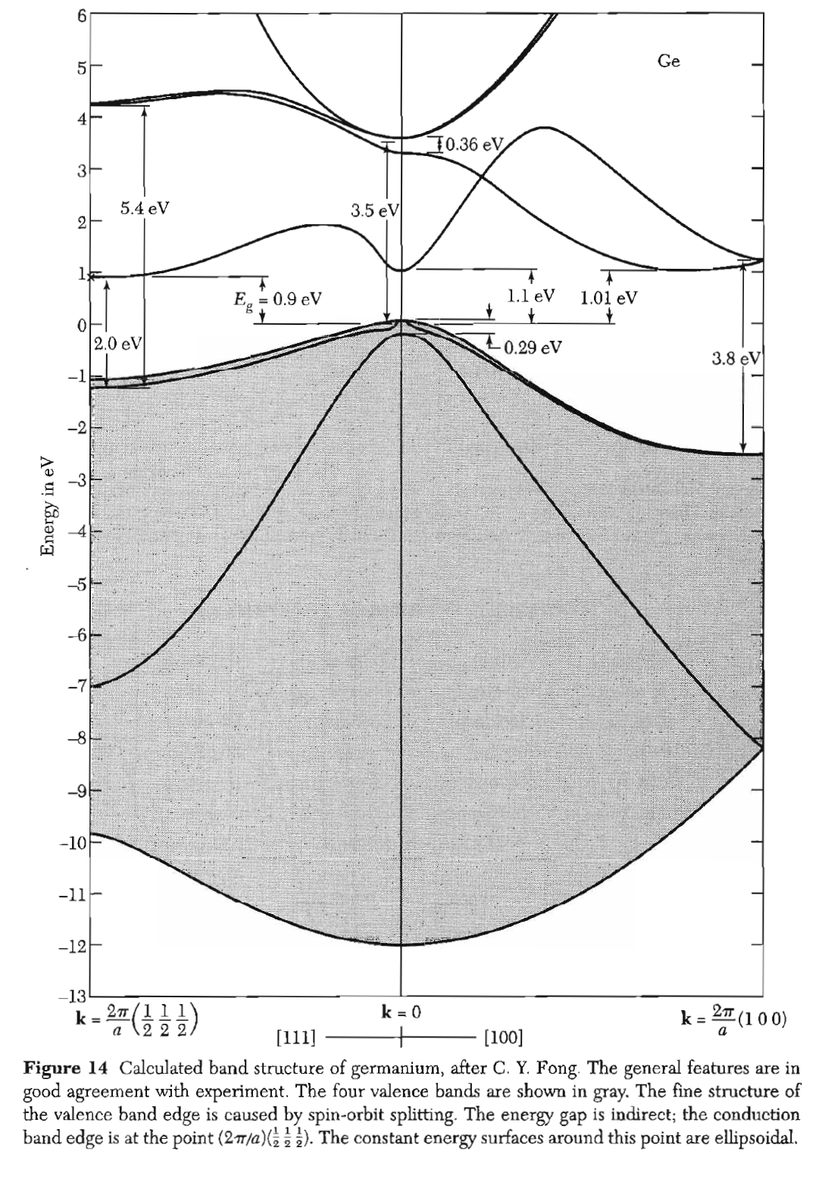

Slide 20
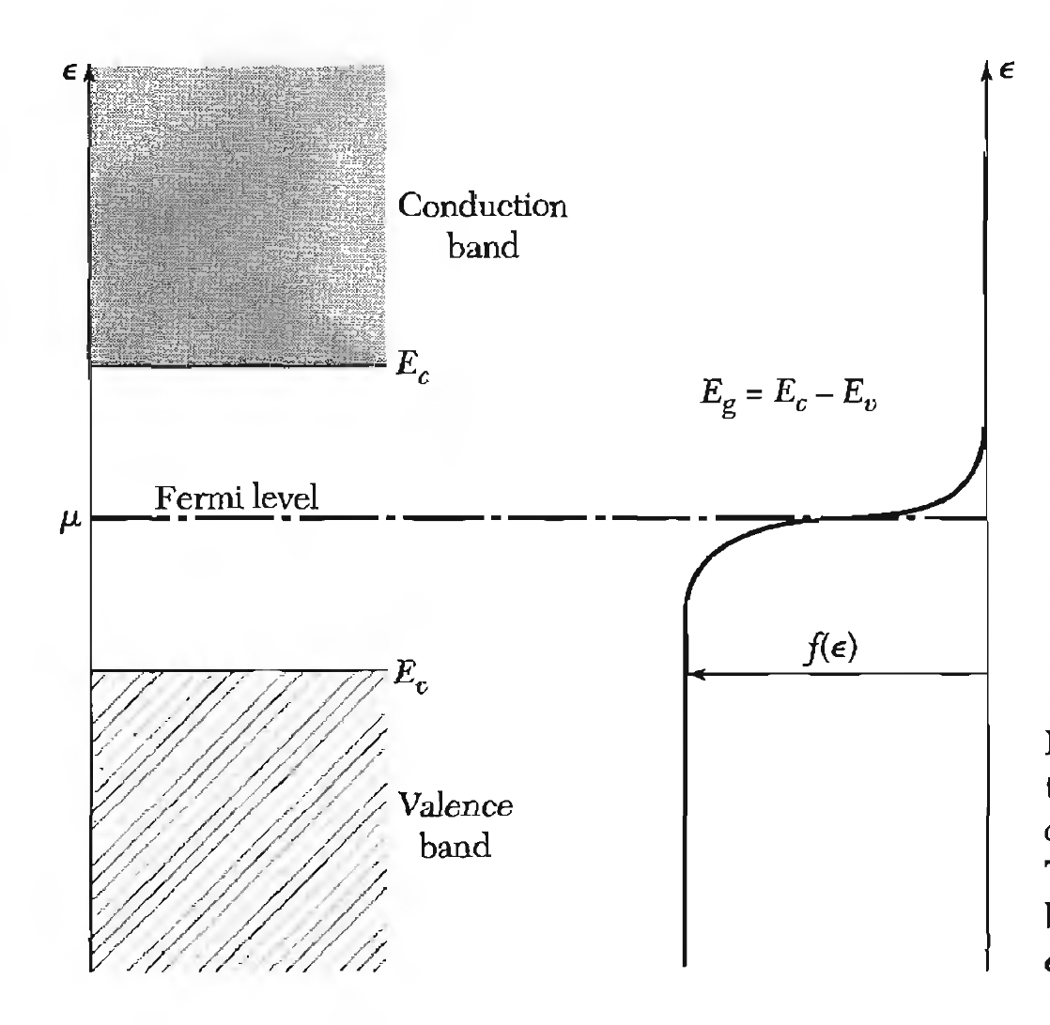
由價帶跳上導帶的電子密度$n$，就是價帶的電洞密度，決定了導電性：
$$ρ=\frac{m}{e^{2}nτ}$$
溫度為$T$時，電子密度$n$可以以狀態機率Fermi-Dirac Factor$f\left(E\right)$決定：
$$f\left(E\right)=\frac{1}{e^{\frac{1}{kT}\left(E−μ\right)}+1}$$
$μ$是化學能，由導電電子總數決定。
$$E$$
$$f\left(E\right)$$

Slide 21
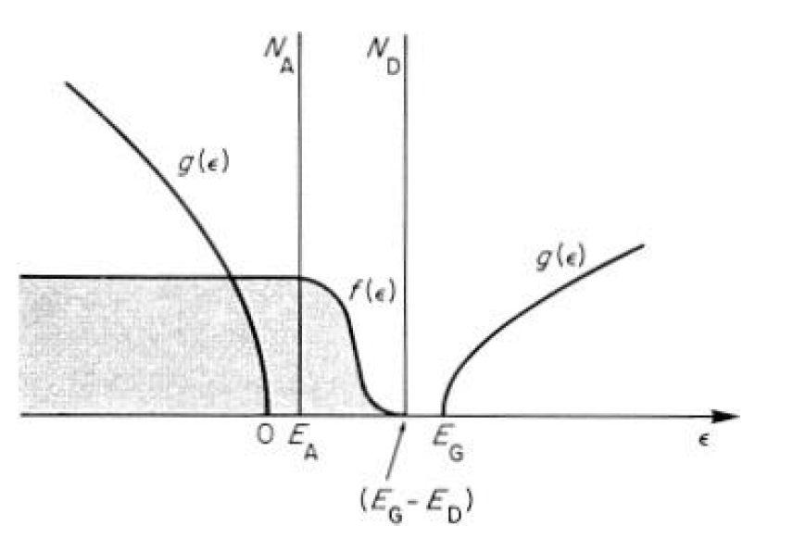
嚴格來說，電子密度$n$等於狀態發生機率$f\left(E\right)$，乘狀態數密度$g\left(E\right)$計算：
$$n_{z}$$
$$dn∝\frac{dE}{\sqrt{E}}$$
$$n$$
$$n_{y}$$
$$n_{x}$$
$$g\left(E\right)$$
$$n=\int_{E_{G}}^{∞}{dE∙g\left(E\right)∙f\left(E\right)}$$
$$=\frac{1}{\sqrt{2}}{\left(\frac{kT}{πℏ^{2}}\right)}^{\frac{3}{2}}{\left(m_{e}^{∗}m_{h}^{∗}\right)}^{\frac{3}{4}}∙e^{− \frac{E_{G}}{2kT}}$$

Slide 22
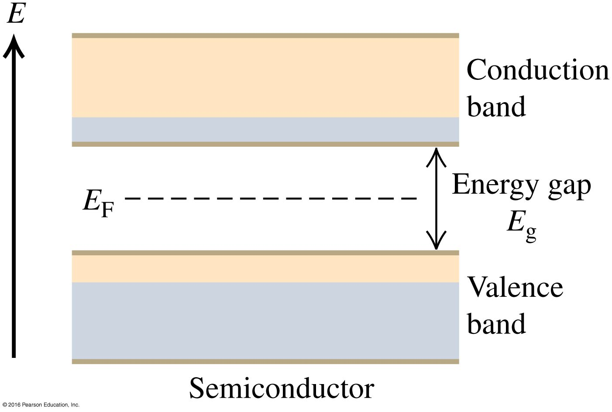
導電電子密度大約可以以波茲曼factor估計：
$$n∝e^{− \frac{E_{G}}{2kT}}$$
導電電子密度由能隙決定！
$$\frac{E_{g}}{kT}\sim \frac{0.2\text{eV}}{8.617×{10}^{−5}\text{eV}\text{/}\text{K}∙\text{300}\text{K} }\sim 7.736$$
$$n∝2.00×{10}^{−2}\sim 9.22×{10}^{15}{\text{m}}^{−3}$$

Slide 23
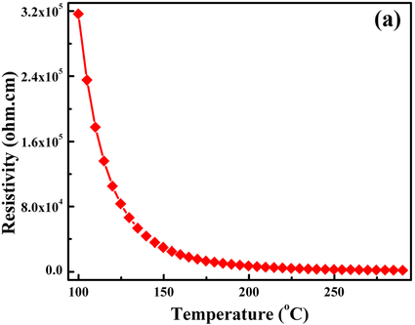
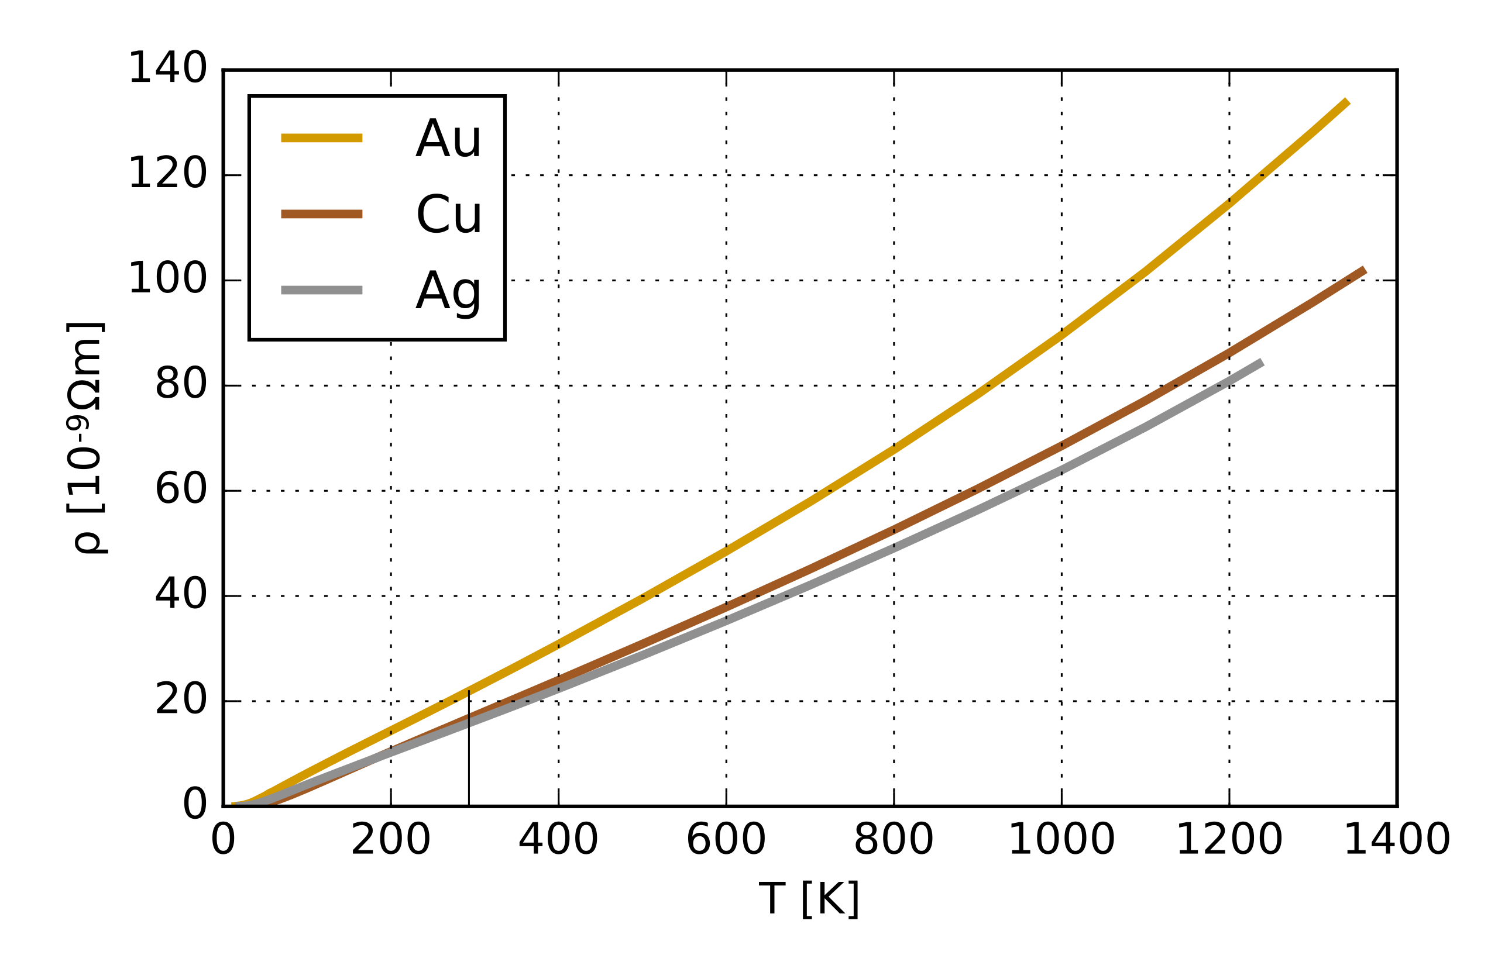
半導體的電阻率隨溫度增加快速降低。
相對的、導體的電阻率隨溫度增加而增加。

Slide 24
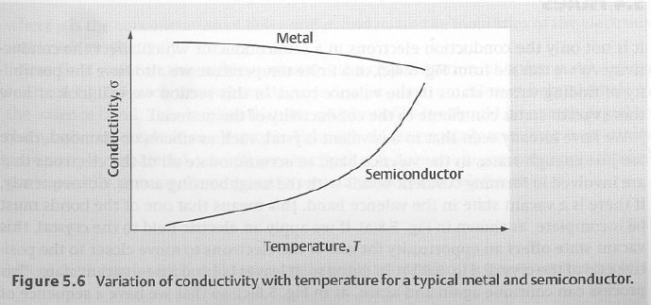
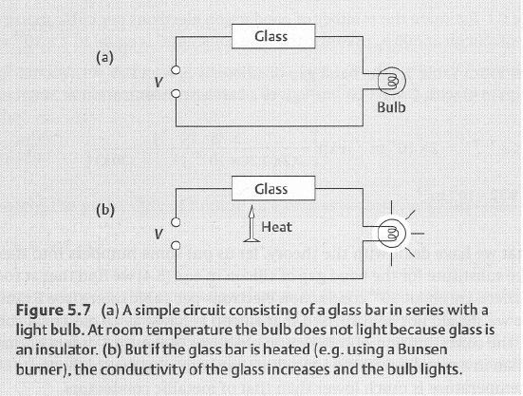

Slide 25
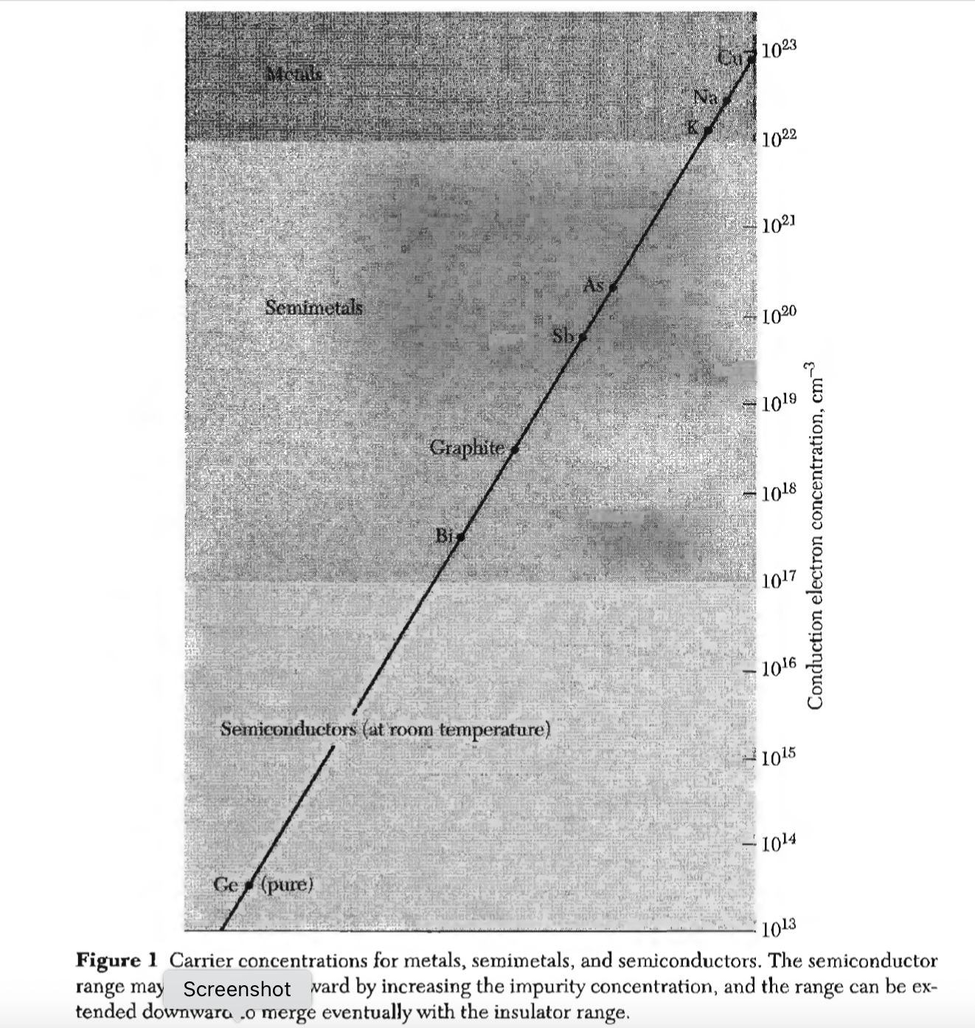
但$E_{g}\sim 1.0\text{eV}$能跳上導帶的電子數量還是遠少於導體，
電阻率比起導體還是來得大！

Slide 26
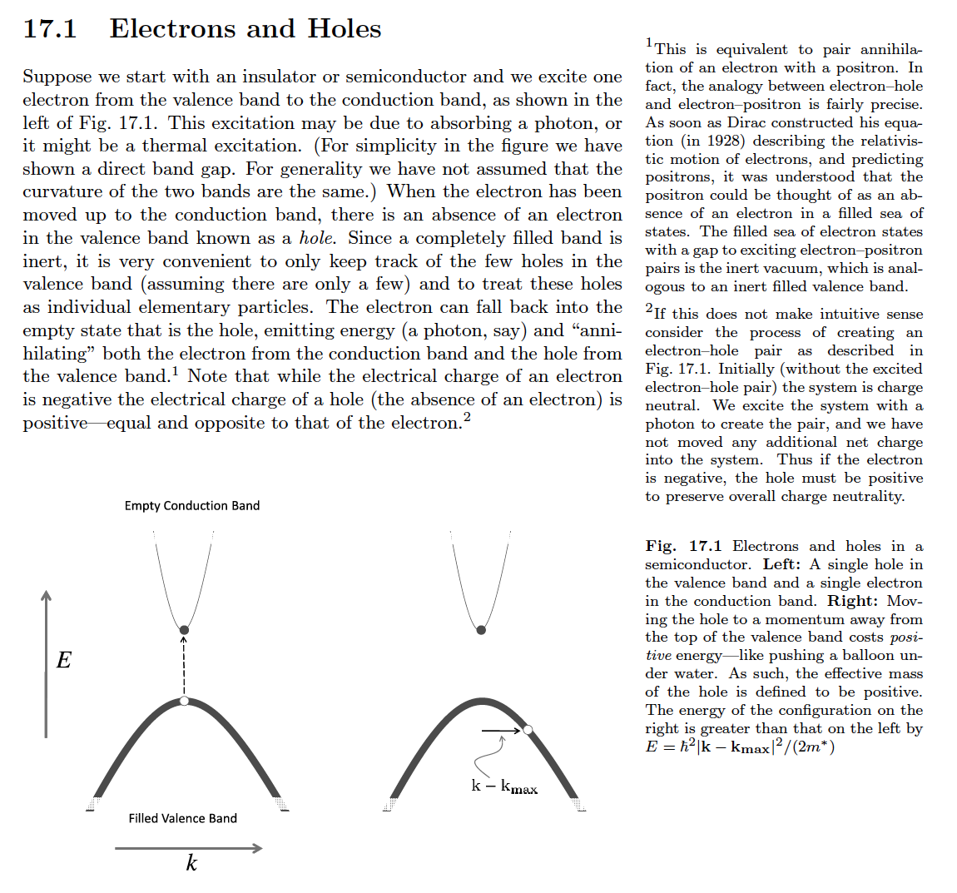

Slide 27
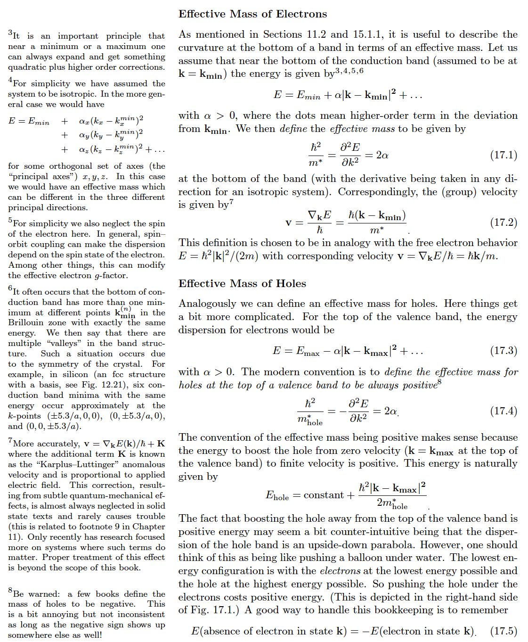

Slide 28
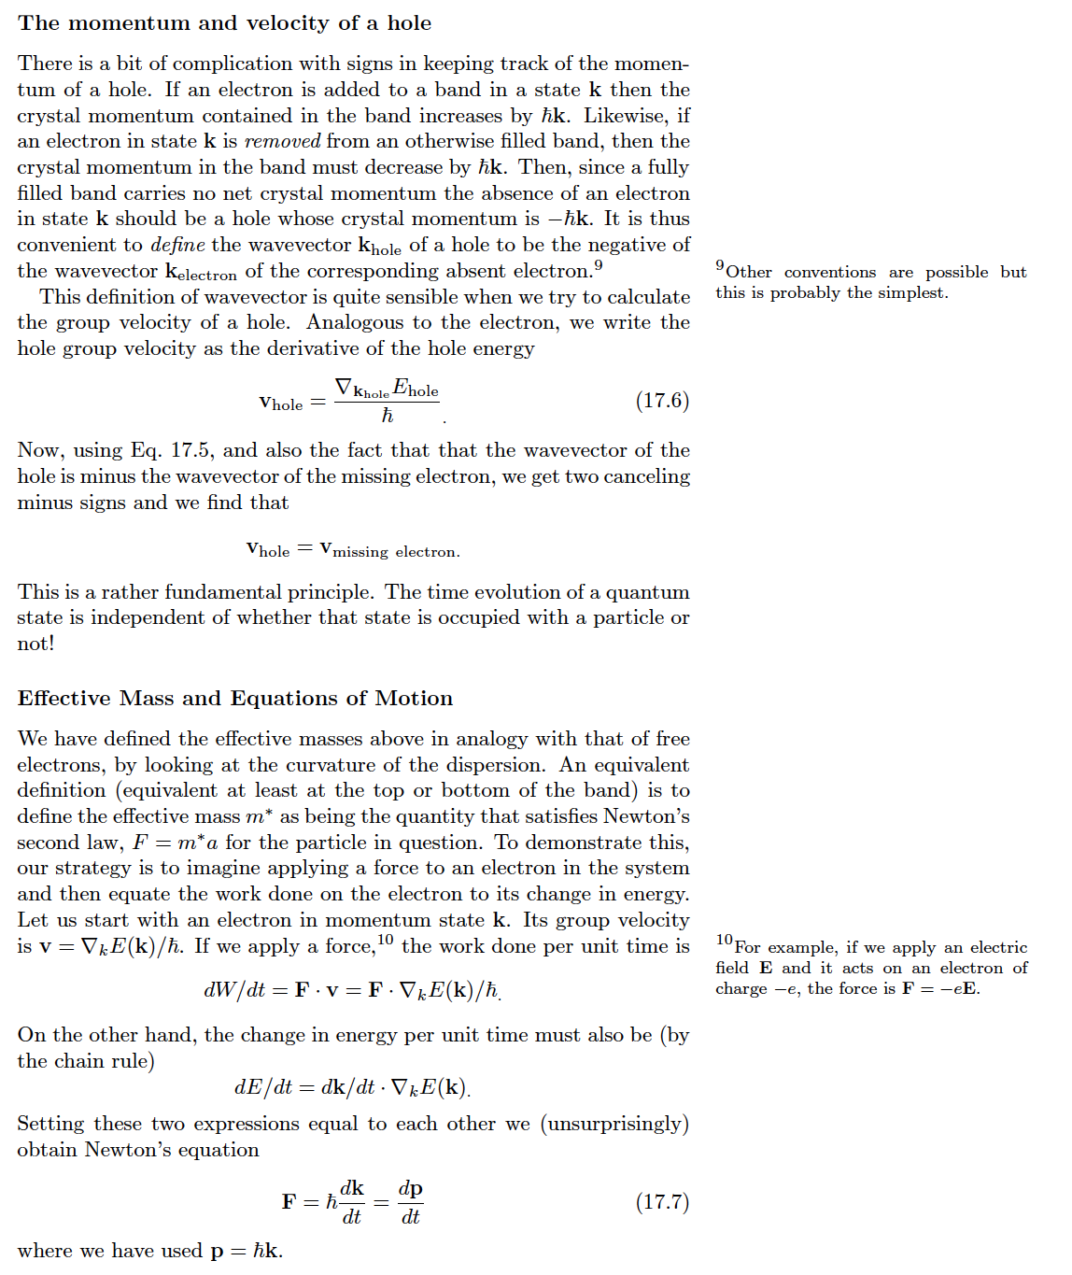

Slide 29
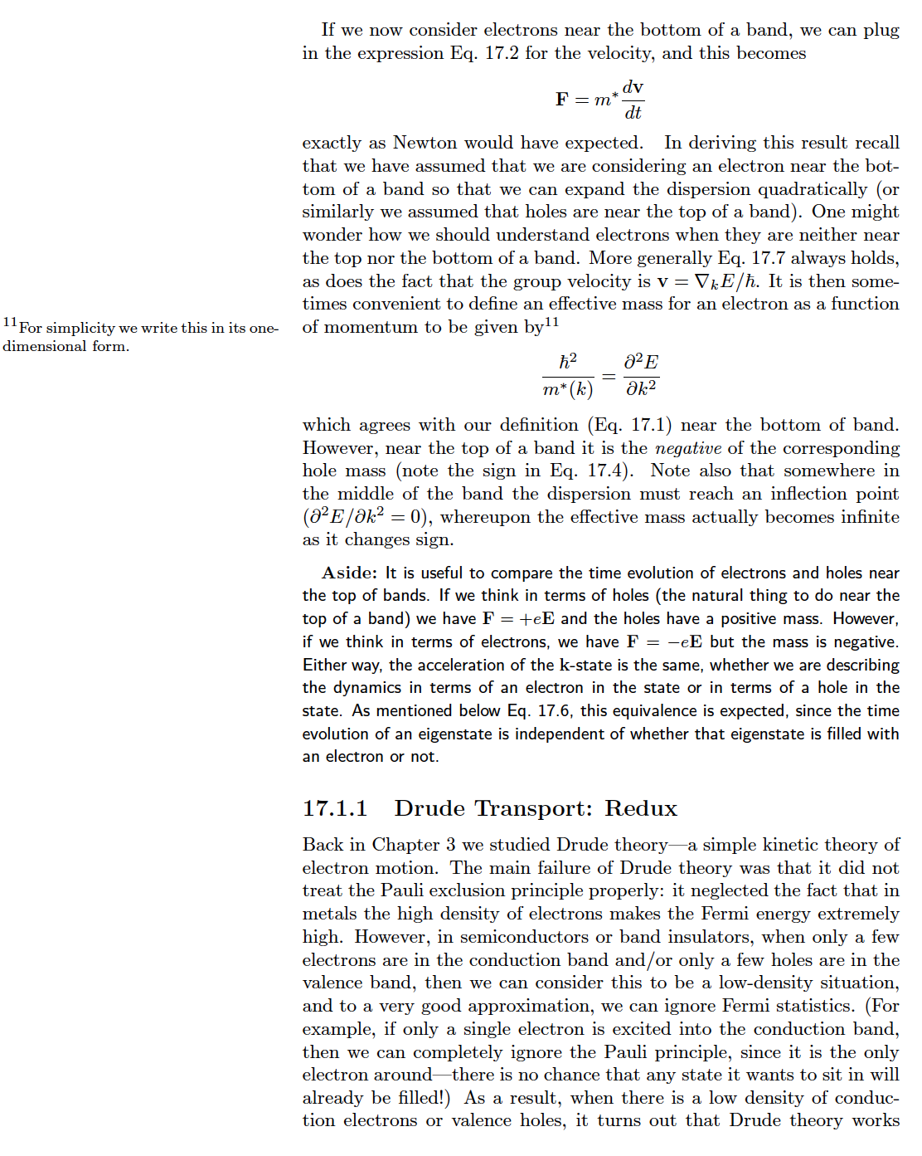

Slide 30
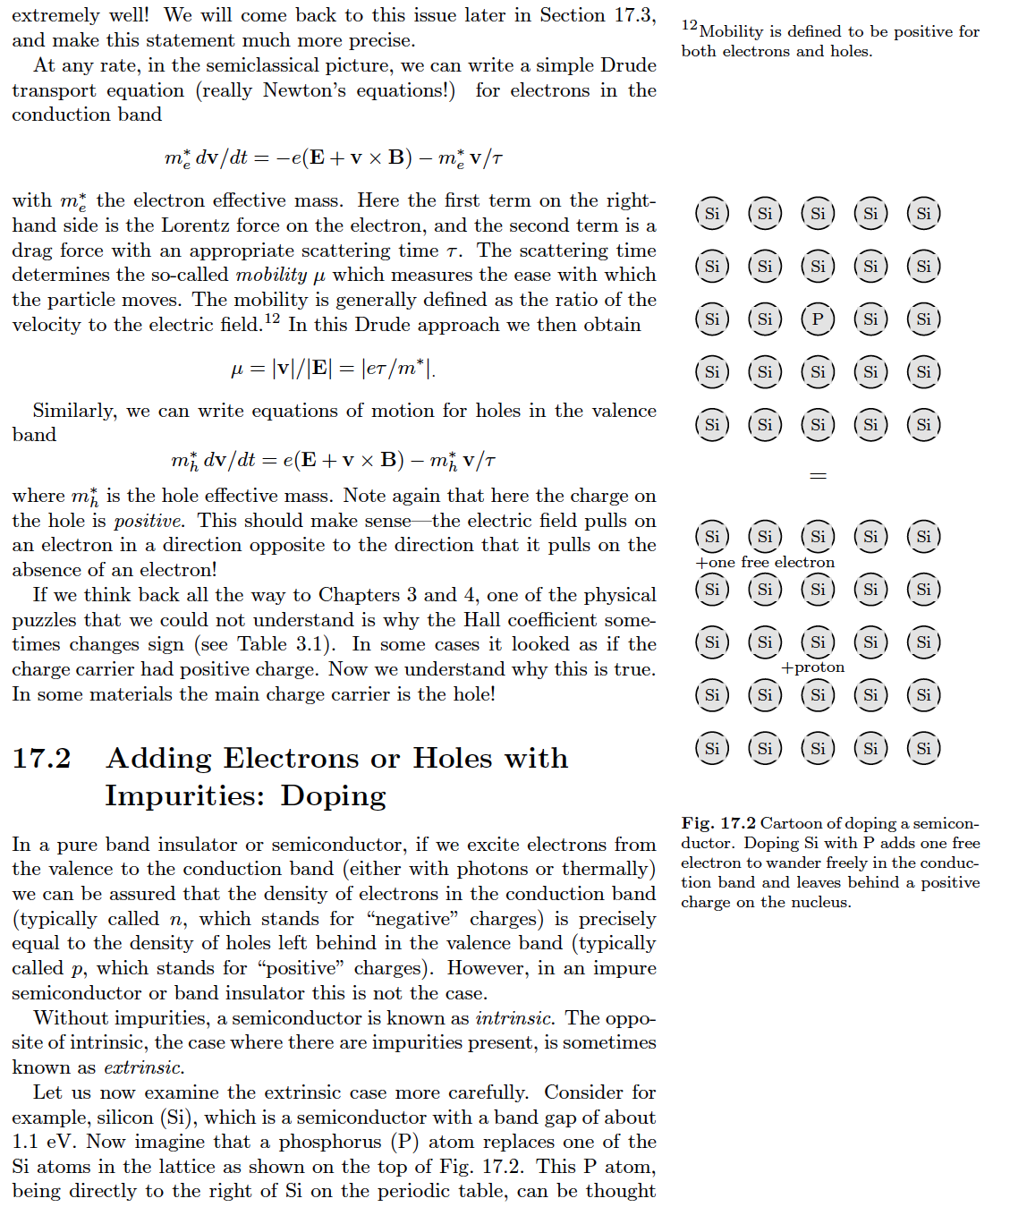

Slide 31
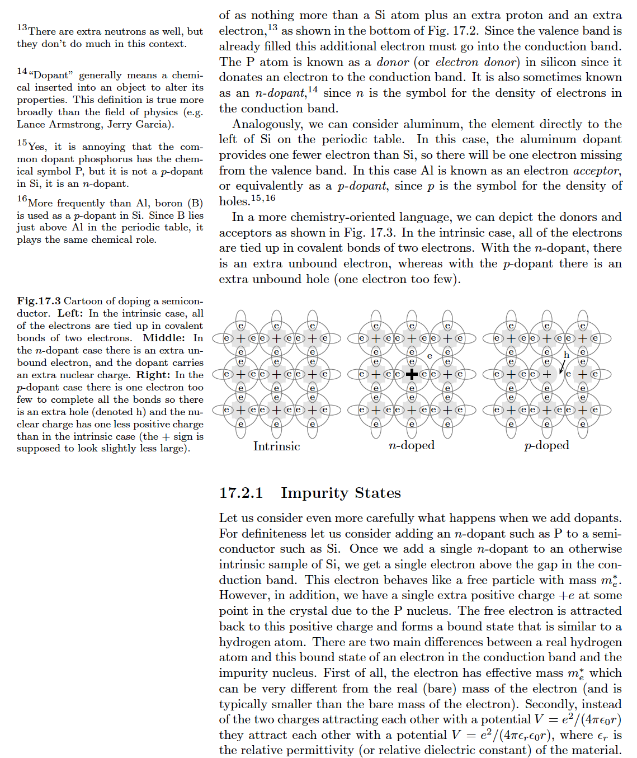

Slide 32
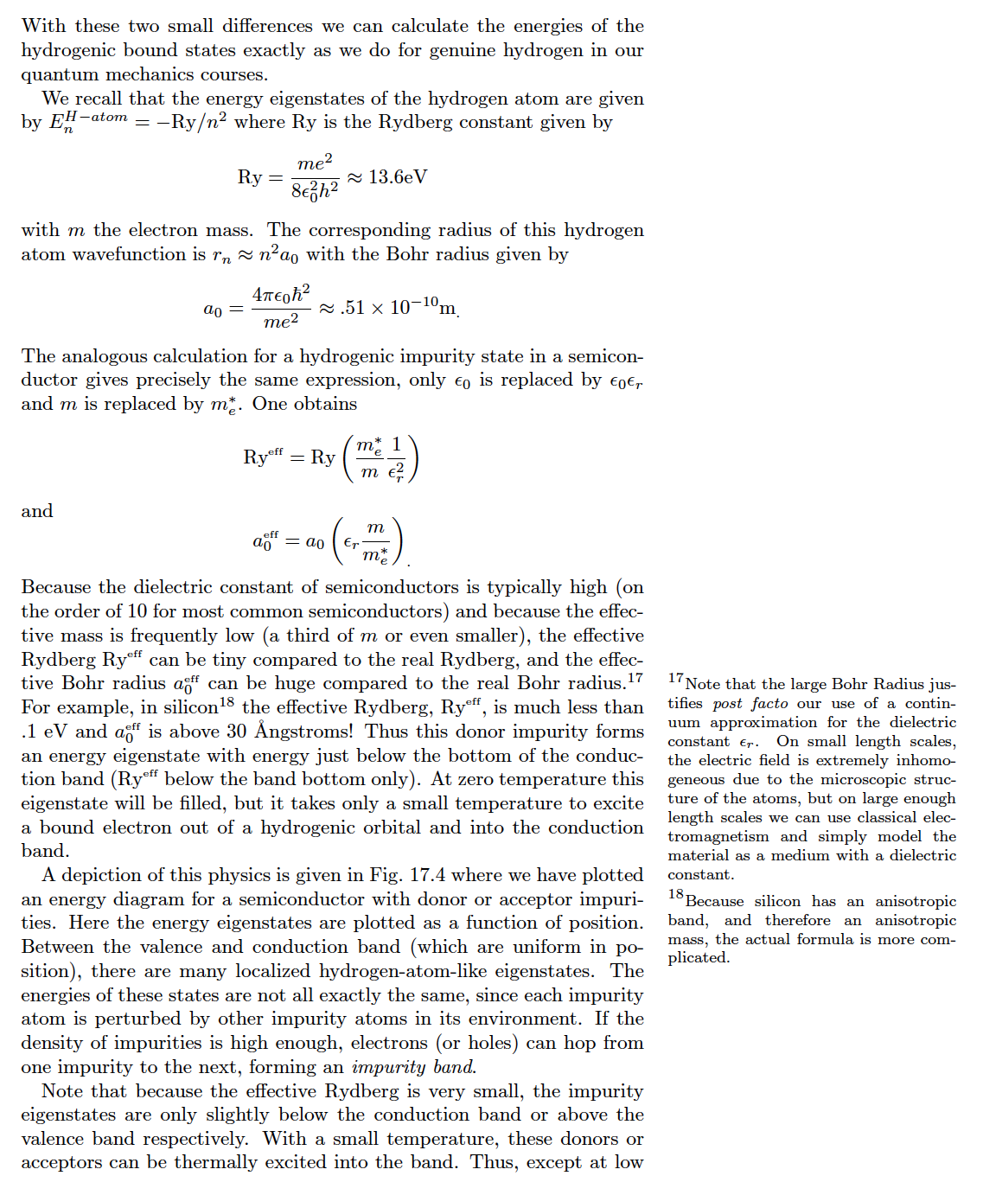

Slide 33
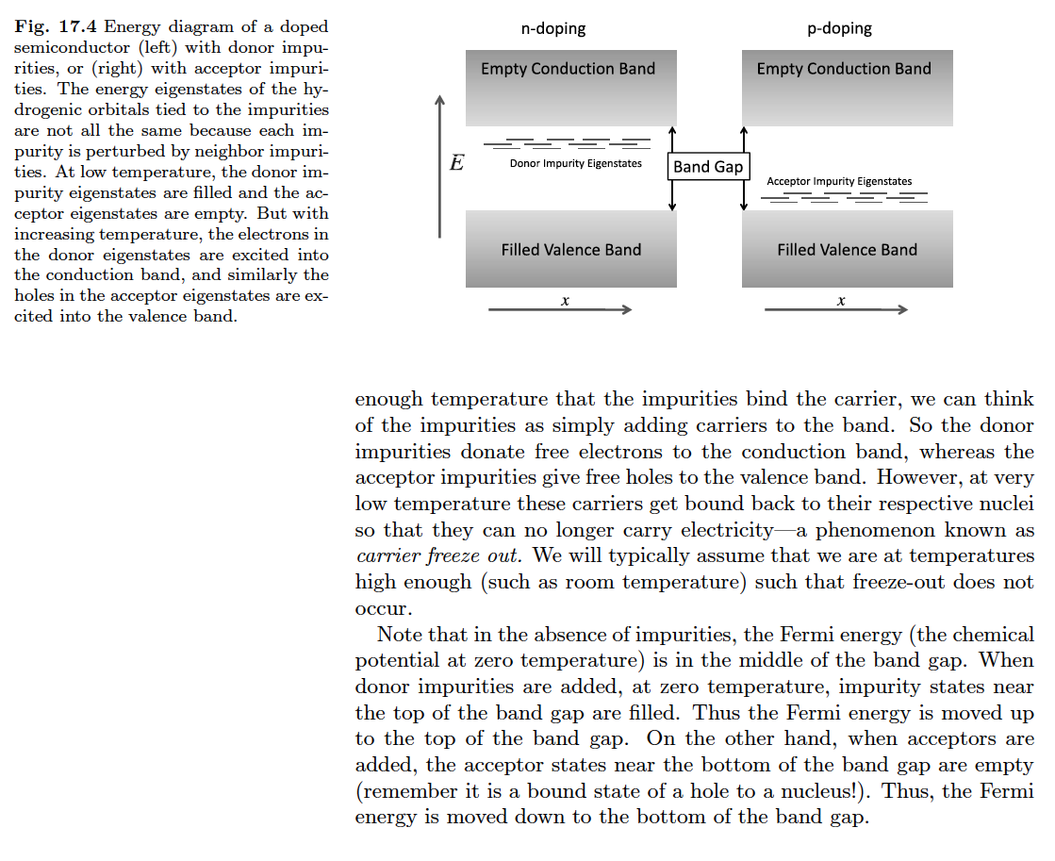

Slide 34
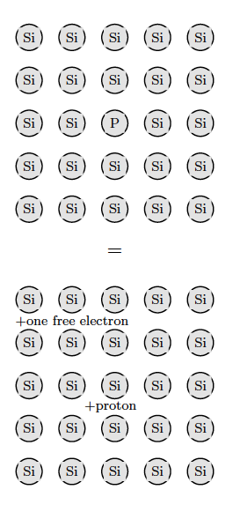
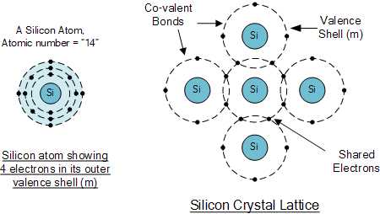
野生的半導體幾乎毫無用處！
能跳上Conduction的電子數量還是少於導體，
電阻率比起導體還是來得大！
但我們可以用雜質Doping來增加半導體的導電性：
加入五個價電子的磷！

Slide 35
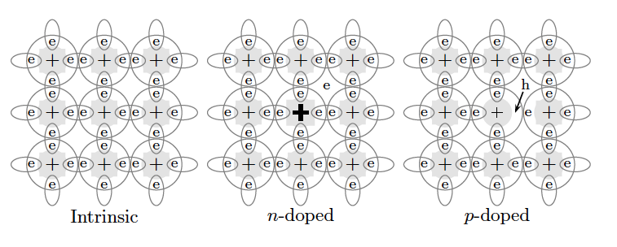
如此晶體結構幾乎不變，但電子會多出一個。
價能帶已填滿，多出來的電子，就會進入全空的傳導帶。
但不完全……

Slide 36
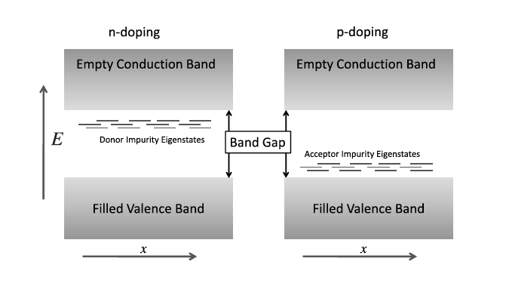
多出來的電子，與多出來的磷原子核正電荷，會如氫原子，形成束縛態。
但因此電子的有效質量一般小於電子質量，
而且必須考慮半導體內的介電性，一般極大。
因此束縛能$\sim 0.1 eV$遠小於氫原子束縛能，以及能隙$E_{G}$，而半徑遠大$\sim 30Å$。
這些束縛態的能量略低於傳導帶下端，與導帶的間隙$E_{D}$就是束縛能$\sim 0.1 eV$。

Slide 37
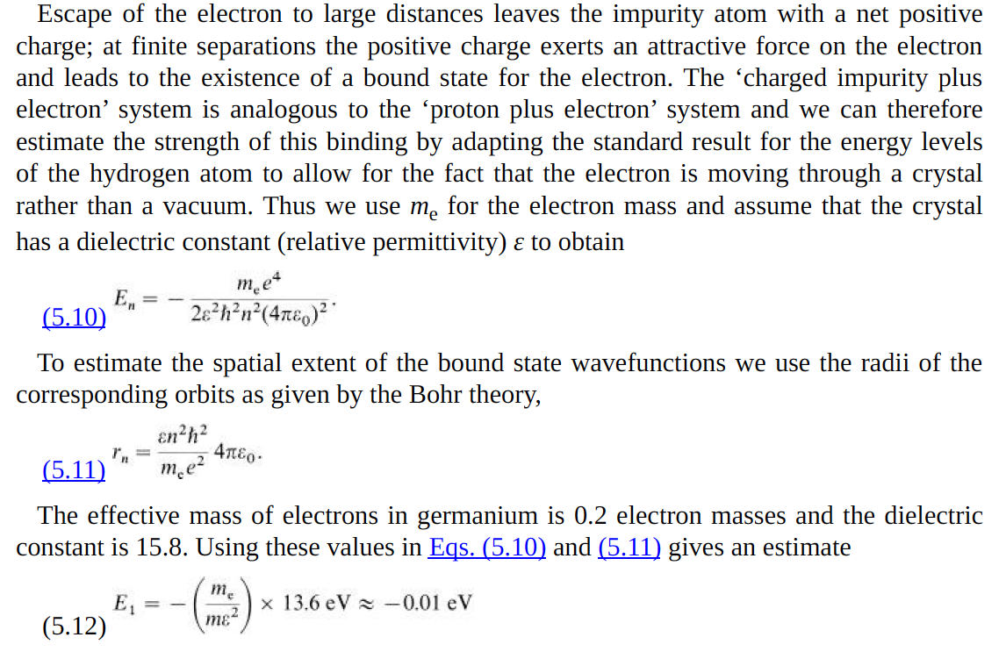

Slide 38
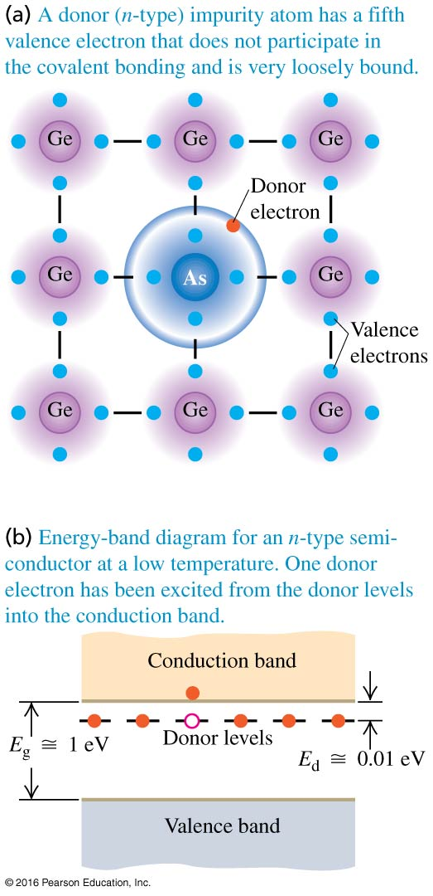
鍺 Ge
砷 As Arsenic
加入五價雜質提供鍵結以外多一顆電子。
此電子的能態，在傳導帶之下，且間隙$E_{D}$極小，稱為Doner態。
因此室溫時即可以有大量電子跳上Conduction帶，可以導電。
作為載體的電子帶負電，此類固體稱為n type半導體。

Slide 39
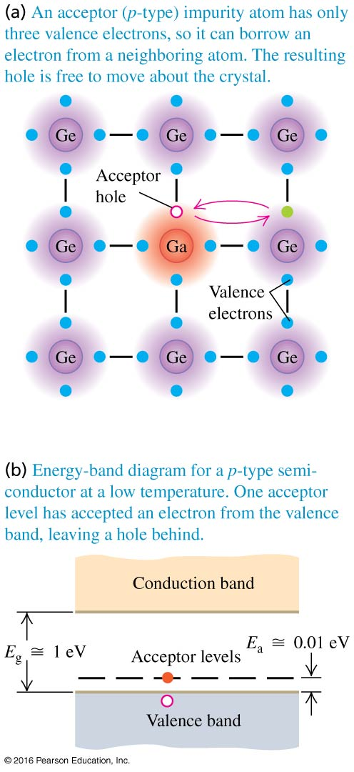
Ga Gallium 鎵
反之，加入三價雜質使鍵結內少一顆電子，等於價帶出現一個電洞。
此電洞與帶負電原子核的束縛態，稱Acceptor態，在價帶上方，間隙$E_{A}$也極小，
因此室溫時即可以有電子由價帶跳上空的Acceptor態。
價帶出現電洞，電洞可以移動，就可以導電。
作為載體的電洞帶正電，此類固體稱為p type半導體。
以帶正電的粒子來導電的固態導體，在自然界是不存在的，
因此這是一種人類利用半導體所發明的新材料

Slide 40
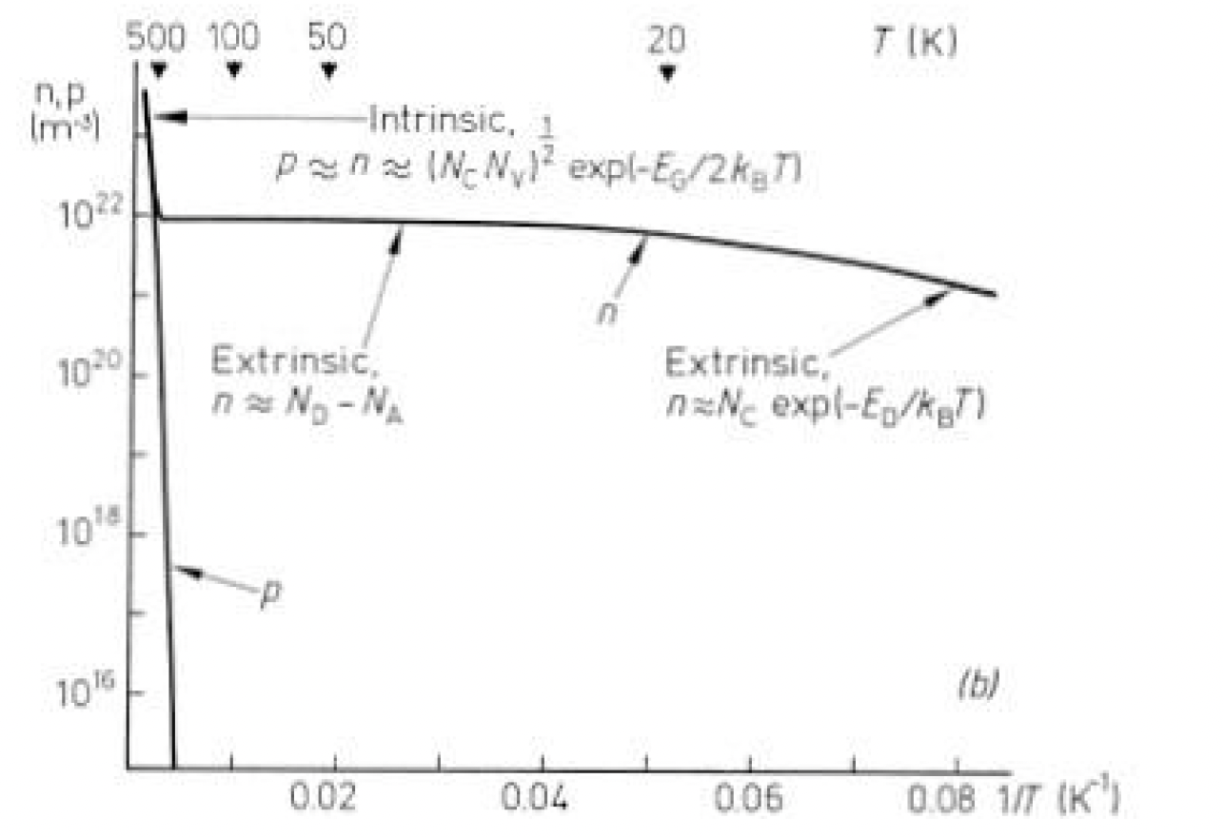
雜質半導體導電性好嗎？
n type半導體，
因能量間隙$E_{d}$很小，可以設計使室溫下，幾乎所有Doner Level電子都上到傳導帶，
在導帶上電子的能量分佈是波茲曼分佈$\sim e^{−E/kT}$。

Slide 41
p type半導體內，電子從價帶跳上Acceptor Level，在價帶留下大量電洞的分佈。
同時，還是有比較少的電子會跳上導帶，

Slide 42
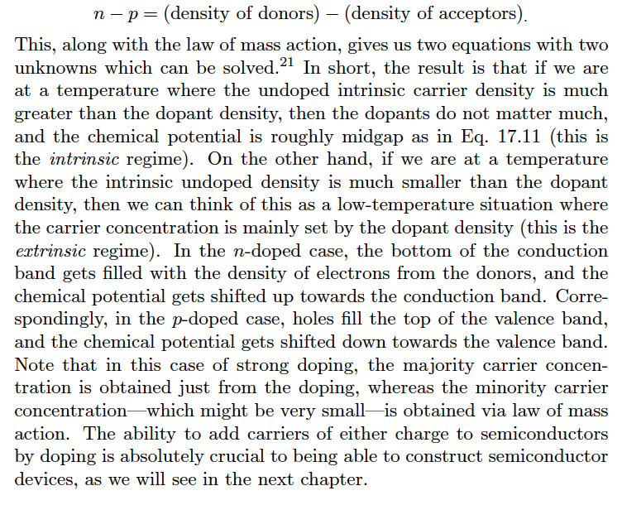
當溫度不高時，雜質貢獻的載體密度會比溫度產生的載體密度重要！

Slide 43
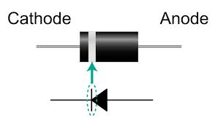
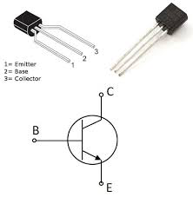
利用雜質滲入的技術，在一塊半導體晶體內，可以自由製成兩種類似導體的材料。
將不同型的半導體組合在一起，可以製造出各式半導體元件，來控制電路中的電流：
半導體元件非常不自然、完全人工，這是一個工程問題！
It is all about control. 控制！
control freak

Slide 44
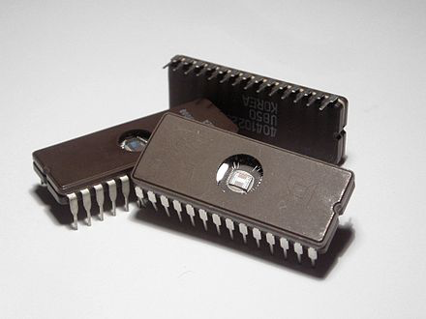
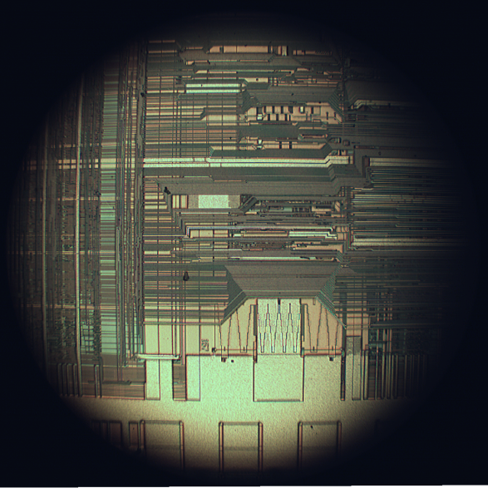
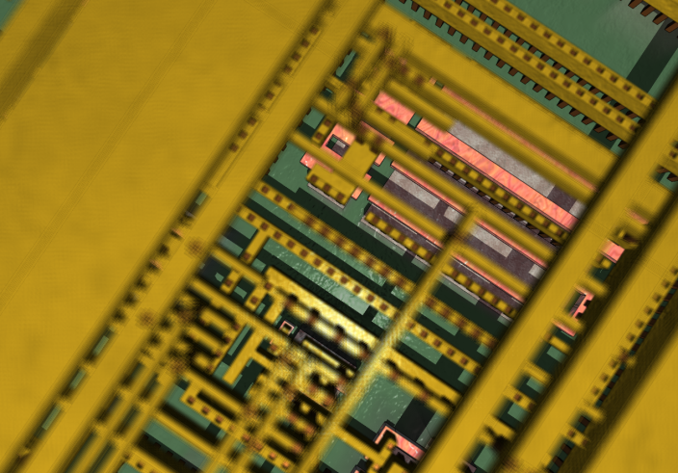
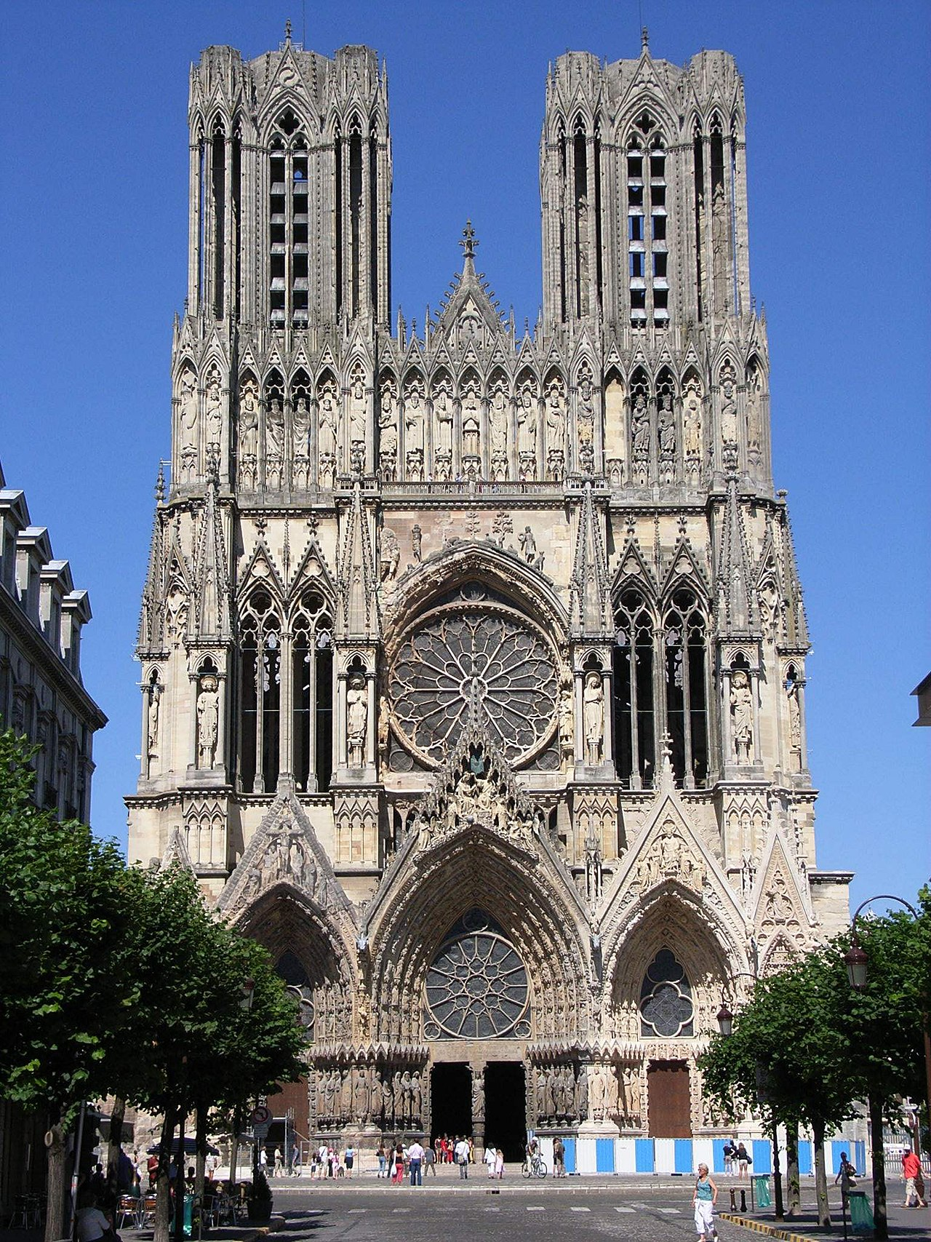
把元件與彼此的連接製作於一塊半導體板內，就稱Integrated Circuit IC 積體電路
這是一個建築問題！元件就如微觀世界的歌德教堂！

Slide 45
p-n Junction, Diode二極體：將一塊完整半導體兩邊製成p型及n型半導體。
電流只能朝單一方向p$→$n流動！整流器

Slide 46
在Forward Bias正向電壓下，電子流入n，可以推動導帶中電子向p流動。
同時，電子從p流走，等於加入電洞，電洞在p中可以流動到介面，與電子抵消。

Slide 47
在Reverse Bias反向電壓下，電子從左流入p，
而p中導帶的電子，數量稀少。因此電子幾乎無法流過p ，到達介面。
因此反向電壓時電流無法流動。

Slide 48
正向電壓時，二極體是一個導體。
反向電壓時，二極體是一個絕緣體！

Slide 50
二極體的關鍵在p-n介面Junction！
重點是兩種雜質半導體導帶之間沒有障礙，因此載體可以自由移動。
左端p，導帶上有少量因熱擾動跳上 的電子，$∝e^{−\frac{E_{G}}{2kT}}$，可以向右流。
右端n，因間隙較小，則有大量自Doner因熱跳上 導帶，可以向左流。
因此電子會淨向左流。

Slide 51
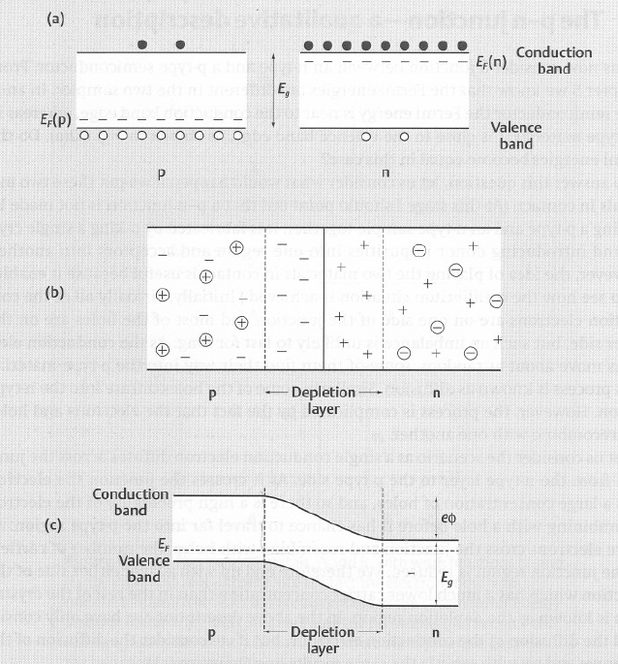
$$E$$
$$e∆φ$$
從右邊淨向左流的電子，因缺少載體，不會走遠，會填入價帶的電洞。
在介面附近形成一個帶電、薄層、但無載體區域，稱空乏層Depletion Zone。
Zone右側電子離開後留下正電離子，而左側則帶負電，薄層中會有一向左電場。
因此n會比p電位高！對電子則是左邊p電位能高$e∆φ$。

Slide 52
電位能差$e∆φ$會將p中的能帶連同化學能$μ$一起提高，p的導帶會高於n的導帶。
現在右端n的導帶電子，必須有足夠能量克服 $e∆φ$，才能往左流。向左電流變小，
但向右電流並不被影響。
$∆φ$會一直增加，兩邊化學能也漸漸接近，直到向右與向左的電流彼此抵消，
這就達到穩定。因為導帶電子可自由流動，熱力學平衡條件就是化學能$μ$相等。

Slide 53
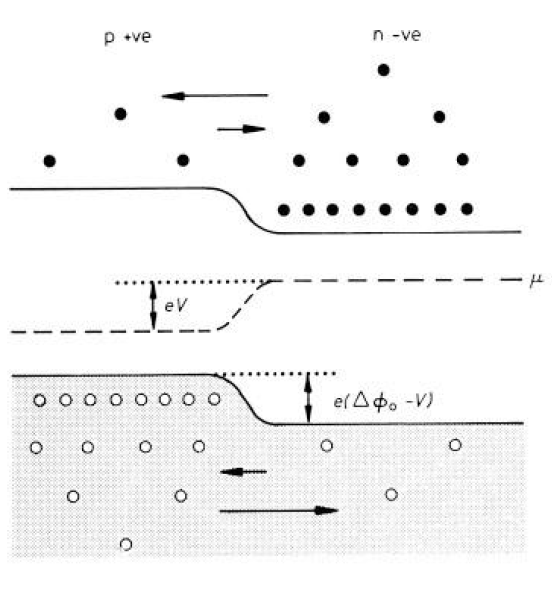
現在p-n間加上一順向、正電位差$V$(對電子是負的），左右能量差又縮小：
左端p的價帶上能向右流的電子，依舊不受所加電壓影響。
右端n的導帶下方，電子要跨越的門檻能差因加電壓變小，跨越電子增加！
因此電子會淨流向左，電流$I$向右。
在導帶上電子的能量分佈是波茲曼分佈$\sim e^{−E/kT}$。
門檻降低$V$，跨越門檻的電子數就增加$\sim e^{V/kT}$！

Slide 54
以順向電壓為正，順向向右電流為正，
電流會隨電壓依指數增加！
$$I\sim e^{V/kT}$$

Slide 55
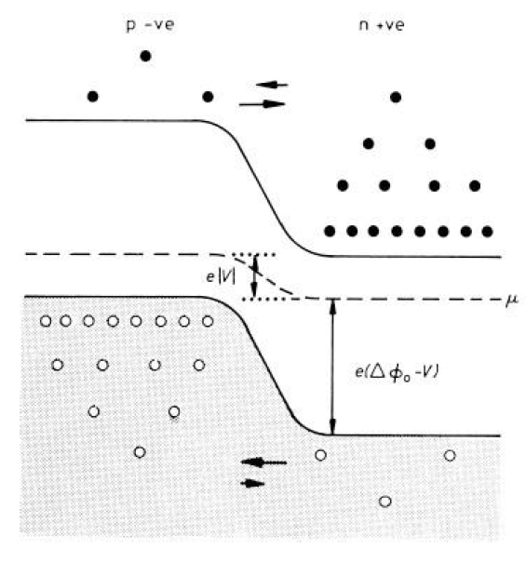
若p-n間加上一負的反向電位差，左右能量差加大，
左端p的導帶上方電子，依舊不受所加電壓影響。但電子數量很小 $∝e^{−\frac{E_{G}}{2kT}}$。
右端n的導帶上方，能有足夠能量向左流的電子，因門檻增加而劇烈減少！
因此電子會淨流向右，電流向左，但只剩下無雜質半導體本來就有很小的導電度。

Slide 56
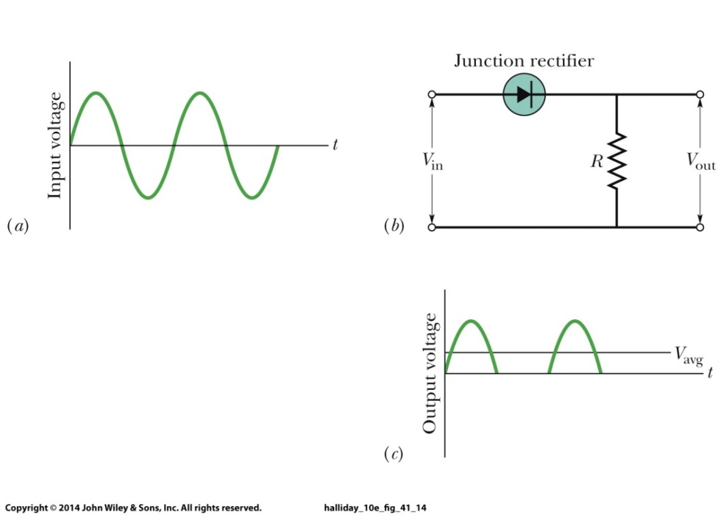
若p-n間加上一負的反向電位差，電流為負。
但因載體稀少，導電性差，電流很小，且很快飽和。
電流只能朝單一方向流動！ p-n介面提供了一個整流器。

Slide 57
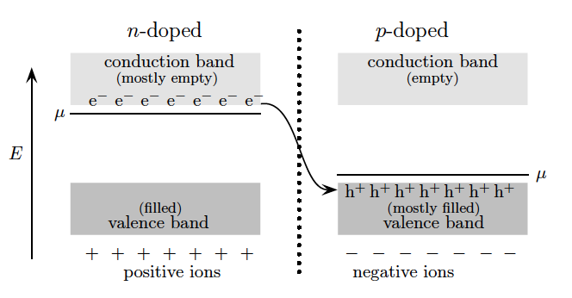
比較精細的推導顯示：二極體的關鍵在p-n介面！
介面上左邊n的電子會滲透進入右邊p，填入電洞之中，
因此介面處會形成一層無載體區域，
左邊電子離開後留下正電離子，右邊電子進入帶負電，薄層中會有一向右電場。
因此n與p之間出現電位差！阻止擴散繼續進行，達成平衡。

Slide 58
Depletion Zone產生n-p間一正的電位差，電子位能差異，應該加在兩端n與p的能帶圖上：

Slide 59
讓我們專注於電子可能的流動：
它可以由右端的價帶，因熱擾動跳上傳導帶，然後由高而低往左流
也可以由左端的導帶下方，因熱到達右邊傳導帶的能高，然後往右流
兩個可能性能量差是一樣的，激發電子數量相同，因此電流會抵消。

Slide 60
現在n-p間加上一負的電位差，左右能量差縮小，如下圖，
它可以由右端的價帶，因熱擾動跳上傳導帶，然後由高而低往左流
這不是所加電壓影響。
由左端的導帶下方，因熱到達右邊傳導帶的能高，然後往右流
如圖示，這過程能差因加電壓變小，波茲曼factor指數加大，電流增加。
因此電子會淨流向右，電流向左流。

Slide 61
若n-p間加上一正的電位差，左右能量差加大，如下圖，
它可以由右端的價帶，因熱擾動跳上傳導帶，然後由高而低往左流
這不是所加電壓影響。
由左端的導帶下方，因熱到達右邊傳導帶的能高，然後往右流
如圖示，這過程能差因加電壓變小，波茲曼factor指數加大，電流增加。
因此電子會淨流向右，電流向左流。

Slide 62
如此則通電時，方向不同，
結果完全不同！
順向 Forward Bias
電子越過n，傳到介面，正好從右邊填補了離開的電子，電子可繼續向左滲透。
因此電子繼續流入p。電流可以流動。
逆向 Reverse Bias
電子越過p，傳到介面，現在卻與從右邊滲透過來的電子擠在一起，搶奪電洞。
介面上的電洞數量有限，電子無法繼續向右傳導。

Slide 63
無電壓時，熱激發的電子可以傳播：
但往右與往左的電子大致抵消。
加上順向電壓 Forward Bias，
n內電子能量增加，
有越多熱激發電子，具有足夠能量流入p。
因此淨電流向右，且是指數遞增。
若加上逆向電壓 Reverse Bias
n內可以越過的電子大量減少。

Slide 64
三極體
電子
$$V_{p}$$
$$V_{n}$$
p-n介面中，p與n間有電位差，如有電子載體，電子可大量向右移動！
這正是n-p二極體整流器可以做的事！
在p的左邊再放一個n，並施以可變的順向電壓$V_{p}>0$，
傳導電子就可以由左邊的n被推動流入很薄一層p，順勢再流入右邊n。

Slide 65
$$V_{p}$$
Bardeen, Shockley and Brattain at Bell Labs in 1948
左邊的二極體的順向電壓$V_{p}$控制流到p的電子，也就控制了流到右邊n的電流大小。
Bipolar Transistor 雙極性電晶體
如果電壓$V_{p}$很小而且有訊號，電壓$V_{c}$很大，所產生的大$I_{c}$就會攜帶訊號。
這就是訊號放大器！

Slide 66
電晶體 transistor
右邊是一個Reverse Bias的電壓$V_{c}$，電子進到Collector的p，在介面遇左方來的電子。
電子無法繼續往左由流入n，因此$I_{c}$很小。
但如果左方加一個電壓$V_{e}$，電子會由Base的n被抽走進入Emitter，
如此Collector來的，到介面上電子被電壓$V_{c}$推動，就能由繼續流入Base，產生$I_{c}$。
如此以電壓$V_{e}$做為條件，來控制電壓$V_{c}$是否能產生$I_{c}$。
如果電壓$V_{e}$很小而且有訊號，電壓$V_{c}$很大，所產生的大$I_{c}$就會攜帶訊號。
這就是訊號放大器！

Slide 67
金屬氧化物半導體、場效型電晶體 MOSFET
Metal-Oxide-Semiconductor Field Effect Transistor

Slide 68
Gate未加電場
Gate加電場，電洞離開。
少量電子進入，產生空乏層。
導帶在介面處能量降低以致逼近於化學能。
在空乏層與氧化物層間形成$n$半導體薄層。

Slide 69
$$V_{G}$$
${ V}_{G}$
$V_{S}$
$0$
有gate閘電壓$V_{G}$，$n$半導體薄層才能形成，連接兩個$n$半導體電極。
如此以閘電壓$V_{G}$做為條件，來控制電壓$V_{S}$是否能產生$I_{S}$，等同可以連續控制電阻。
如果電壓$V_{G}$很小而且有訊號，電壓$V_{S}$很大，所產生的大$I_{S}$就會攜帶訊號。
$$V_{G}$$
$$V_{S}$$

Slide 70
audio amplifier 音響放大器

Slide 72
MOSFET 非常適合一層一層、積體電路的處理方式。
微影
光罩
半導體製造是印刷業

Slide 73
將不同型的半導體組合在一起，可以製造出各式半導體元件，來控制電路中的電流：
甚至可以設計出邏輯閘門！
Logical Gates

Slide 74
邏輯閘門可以組成演算電路！
Half adder logic circuits

Slide 76
Integrated Circuit 積體電路

